Slide 1
과목_학년학기_단원 | suh_0601_02
차시명 | 04 각기둥을 알아볼까요(2)
파일명 | suh_0601_02_0004
검토 | 담당
수학팀 | 김윤희
문서 HISTORY
번호 | 버전 | 문서 작성일 | 내용 비고 | 작성자 (내선번호) | 검토자
1 | V 1.0 | 2022.01.07 | 문서 발생 | 백지수
2 | V 2.0 | 2022.01.14 | 1차 검수 및 문서 수정 |  | 김윤희
3
4
5
6
7
8
9
10
11

Slide 2
학습 단계 | 자료명 | 프레임 수 | 교과서 정보 | 파일명 | 자료 형태
도입 | [생각 열기] 그림 살펴보기 | 1 | 수학 32쪽, 수학익힘 20~21쪽 | suh_0601_02_0004_101_1.html | Html5
 | 이번 시간에 배울 내용 | 1 |  | suh_0601_02_0004_102_1.html | Html5
전개 | [활동 1] 각기둥의 이름 알아보기 (1/2) | 1 | 수학 32쪽, 수학익힘 20~21쪽 | suh_0601_02_0004_201_1.html | Html5
 | [활동 1] 각기둥의 이름 알아보기 (2/2) | 1 | 수학 32쪽, 수학익힘 20~21쪽 | suh_0601_02_0004_201_2.html | Html5
 | [활동 2] 각기둥의 구성요소 알아보기 (1/2) | 1 | 수학 33쪽, 수학익힘 20~21쪽 | suh_0601_02_0004_202_1.html | Html5
 | [활동 2] 각기둥의 구성요소 알아보기 (2/2) | 1 | 수학 33쪽, 수학익힘 20~21쪽 | suh_0601_02_0004_202_2.html | Html5
 | [활동 3] 육각기둥의 구성요소 알아보기 | 1 | 수학 33쪽, 수학익힘 20~21쪽 | suh_0601_02_0004_203._1.html | Html5
정 리 | 핵심 정리 | 1 |  | suh_0601_02_0004_301_1.html | Html5
 | 다음 시간에 배울 내용 | 1 |  | suh_0601_02_0004_302_1.html | Html5
평 가 | 확인 문제 | 1 |  | suh_0601_02_0004_401_1.html | Html5
총 프레임 수 |  | 10

Slide 3

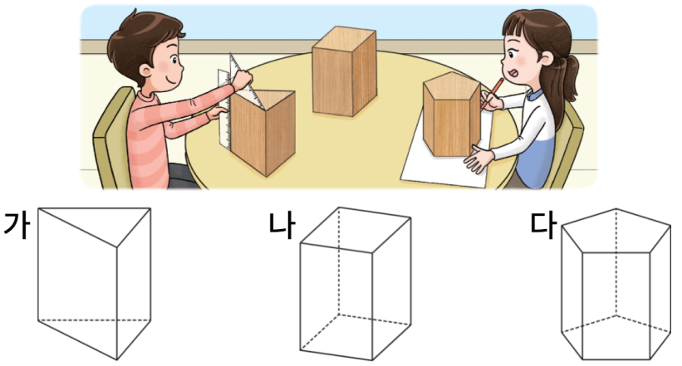



6-1
2. 각기둥과 각뿔
suh_0601_02_0004_101_1
04 각기둥을 알아볼까요(2)
#1
Θ Description & Function
다음 그림의 상황에 대하여 이야기해 봅시다.
물음 +
물음 +
탭 이벤트
확대 버튼 및 풀 팝업창(다음 슬라이드)
답 칸 클릭하면 답 나타남. 정답 확인 버튼은 정답 가리기로 토글 됨.
오디오 재생바 추가(기존 개발물의 오디오 그대로 사용)
친구들이 무엇을 하고 있나요?
각기둥의 길이를 재고 있습니다.
각기둥을 따라 그리고 있습니다.
#2
#3
#4

Slide 4


6-1
2. 각기둥과 각뿔
suh_0601_02_0004_101_1
04 각기둥을 알아볼까요(2)
Θ Description & Function
<확대 버튼 클릭 시 나타나는 화면>
기존 개발물의 그림을 최대한 크게 넣어주세요.

Slide 5
6-1
2. 각기둥과 각뿔
suh_0601_02_0004_101_1
04 각기둥을 알아볼까요(2)
다음 그림의 상황에 대하여 이야기해 봅시다.
Θ Description & Function
물음 +
물음 +
답 칸 클릭하면 답 나타남. 정답 확인 버튼은 정답 가리기로 토글 됨.
그림에 있는 각기둥은 몇 개인가요?
3개입니다.
#2
#1

Slide 6
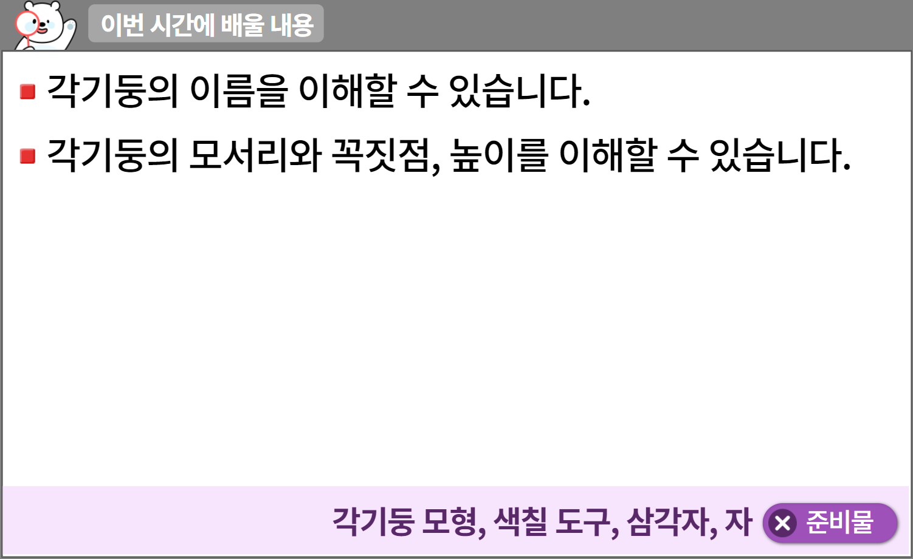

6-1
2. 각기둥과 각뿔
suh_0601_02_0004_102_1
04 각기둥을 알아볼까요(2)
수정사항
1 | 이번 시간에는 무엇을 배울까요 페이지 디자인 수정
2 | 우측 상단 텍스트 추가 수학 32~33쪽 수학 익힘 20~21쪽
3 | 상단 텍스트 추가해야 하므로 내용 아래로 조금 이동
4 | 준비물 약물 및 팝업박스 디자인 수정 (비고 참고)
5
1
2
3
4
https://cdata2.tsherpa.co.kr/tsherpa/MultiMedia/Flash/2020/curri/index.html?flashxmlnum=yuni4856&classa=A8-C1-41-MM-MM-04-03-03-0-0-0-0&classno=MM_41_04/suh_0401_02_0003/suh_0401_02_0003_102_1.html

Slide 7
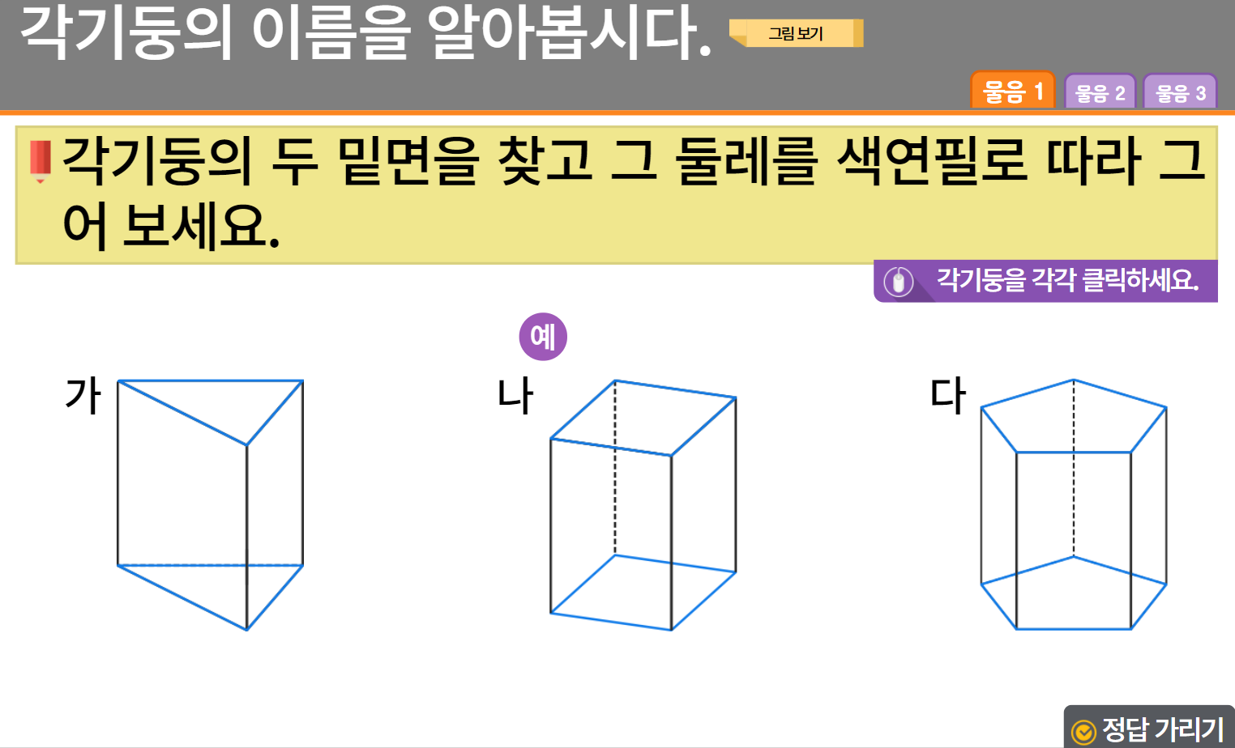


6-1
2. 각기둥과 각뿔
suh_0601_02_0004_201_1
04 각기둥을 알아볼까요(2)
수정사항
1 | 대발문 앞 연필 아이콘 추가
2 | 그림보기 약물 디자인 수정 (풀 팝업창 다음 슬라이드)
3 | 소발문 앞 블릿 디자인 수정
4 | 지시문 디자인 수정 볼드 > 각기둥, 각각 클릭
5 | 예 약물 디자인 수정. 예 약물은 나 각기둥과 함께 나타남.
6 | 정답확인 버튼 디자인 수정 정답 확인 > 정답 가리기로 토글됨
2
1
3
4
5
6

Slide 8
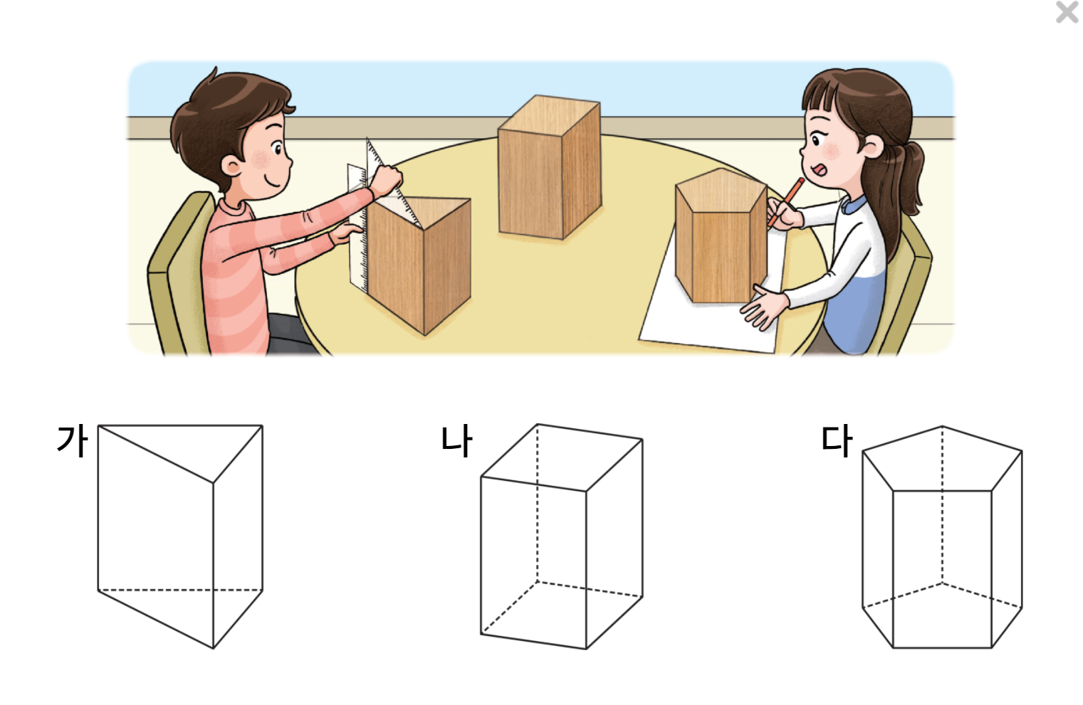
6-1
2. 각기둥과 각뿔
suh_0601_02_0004_201_1
04 각기둥을 알아볼까요(2)
수정사항
그림 보기 클릭 시 나타나는 화면
1
2
3
4
5
6

Slide 9
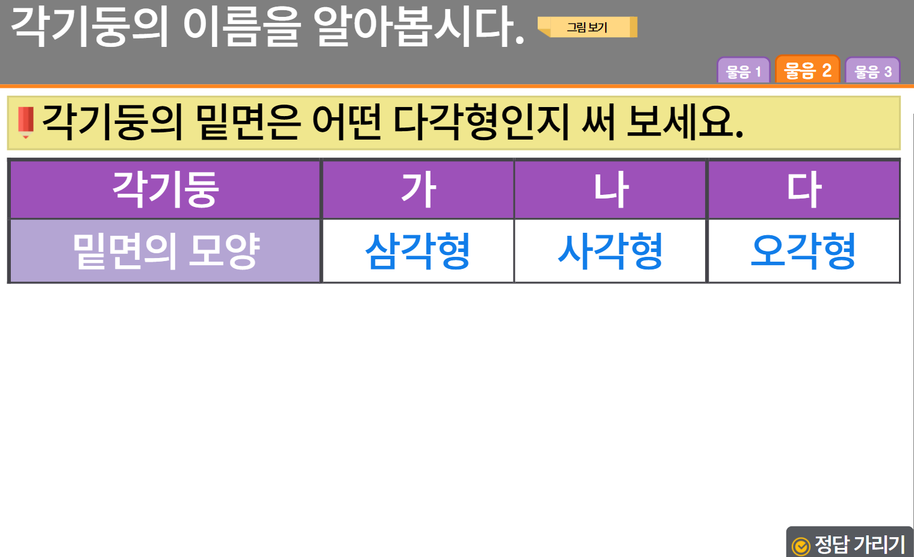

6-1
2. 각기둥과 각뿔
suh_0601_02_0004_201_1
04 각기둥을 알아볼까요(2)
수정사항
1 | 그림보기 약물 디자인 수정 (풀 팝업창 다음 슬라이드, 물음 1과 그림 다름)
2 | 소발문 앞 블릿 디자인 수정
3 | 표 디자인 수정
4 | 정답확인 버튼 디자인 수정 정답 확인 > 정답 가리기로 토글됨
5
1
2
3
4

Slide 10
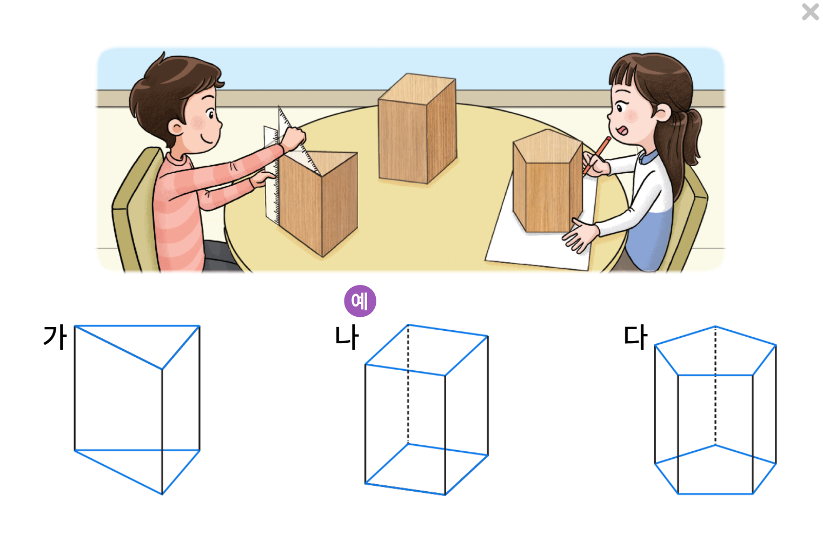
6-1
2. 각기둥과 각뿔
suh_0601_02_0004_201_1
04 각기둥을 알아볼까요(2)
수정사항
그림 보기 클릭 시 나타나는 화면 (물음 2와 물음 3의 그림 같음)
1 | 예 약물 디자인 수정
2
3
4
5
6
1

Slide 11

6-1
2. 각기둥과 각뿔
suh_0601_02_0004_201_1
04 각기둥을 알아볼까요(2)
각기둥의 이름을 알아봅시다.
Θ Description & Function
물음 1
물음 2
물음 3
기존 개발물 그림 그대로 사용
답 칸 클릭하면 답 나타남. 정답 확인 버튼은 정답 가리기로 토글됨.
각기둥의 이름을 무엇이라고 하면 좋을지 말해 보세요.
밑면의 모양에 따라 이름을 붙이면 좋겠습니다.
밑면의 모양에 따라 가는 삼각기둥, 나는 사각기둥, 다는 오각기둥이라고 하면 좋겠습니다.
2

Slide 12
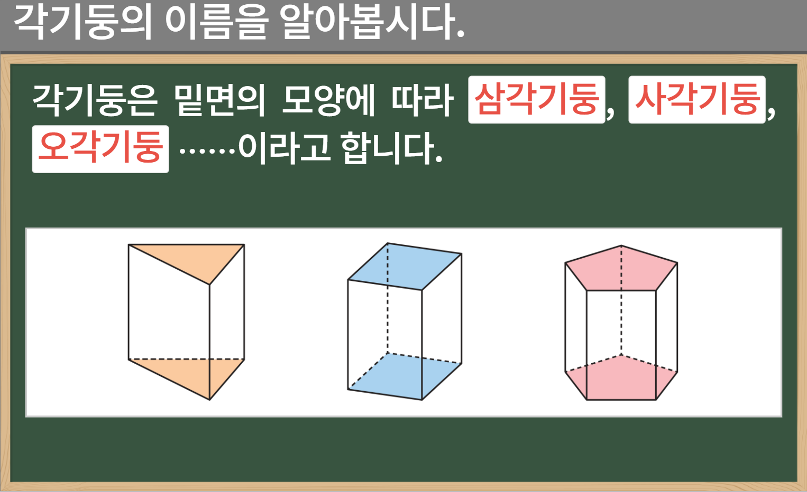
6-1
2. 각기둥과 각뿔
suh_0601_02_0004_201_2
04 각기둥을 알아볼까요(2)
수정사항
1 | 대발문 앞 연필 아이콘 추가
2 | 개념정리박스 디자인 수정 (비고 참고)
3
4
5
1
2
https://cdata2.tsherpa.co.kr/tsherpa/MultiMedia/Flash/2020/curri/index.html?flashxmlnum=yuni4856&classa=A8-C1-41-MM-MM-04-03-03-0-0-0-0&classno=MM_41_04/suh_0401_02_0003/suh_0401_02_0003_201_2.html

Slide 13
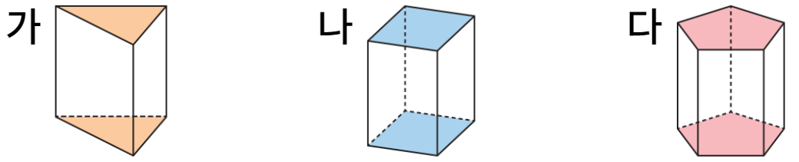
6-1
2. 각기둥과 각뿔
suh_0601_02_0004_202_1
04 각기둥을 알아볼까요(2)
여러 가지 각기둥을 살펴보고 각기둥의 구성 요소를 알아봅시다.
Θ Description & Function
기존 개발물 그림 그대로 사용 (색칠된 그림 그대로 두기)
기호 약물 디자인 수정
답 칸 클릭하면 답 나타남. 정답 확인 버튼은 정답 가리기로 토글됨.
물음 1
물음 2
물음 3
면과 면이 만나는 선분은 각각 몇 개인가요?
1
2
2
2
가
9
개
나
12
개
다
15
개
3

Slide 14
6-1
2. 각기둥과 각뿔
suh_0601_02_0004_202_1
04 각기둥을 알아볼까요(2)
여러 가지 각기둥을 살펴보고 각기둥의 구성 요소를 알아봅시다.
Θ Description & Function
답 칸 클릭하면 답 나타남. 정답 확인 버튼은 정답 가리기로 토글됨.
물음 1
물음 2
물음 3
선분과 선분이 만나는 점은 각각 몇 개인가요?
가
6
개
나
8
개
다
10
개
1

Slide 15
6-1
2. 각기둥과 각뿔
suh_0601_02_0004_202_1
04 각기둥을 알아볼까요(2)
여러 가지 각기둥을 살펴보고 각기둥의 구성 요소를 알아봅시다.
Θ Description & Function
답 칸 클릭하면 답 나타남. 정답 확인 버튼은 정답 가리기로 토글됨.
물음 1
물음 2
물음 3
두 밑면 사이의 거리를 재려면 어느 부분을 재면 좋을지 말해 보세요.
1
옆면끼리 만나서 생긴 선분의 길이를 재는 것이 좋겠습니다.
두 밑면의 대응점을 이은 선분의 길이를 재면 좋겠습니다.
1

Slide 16
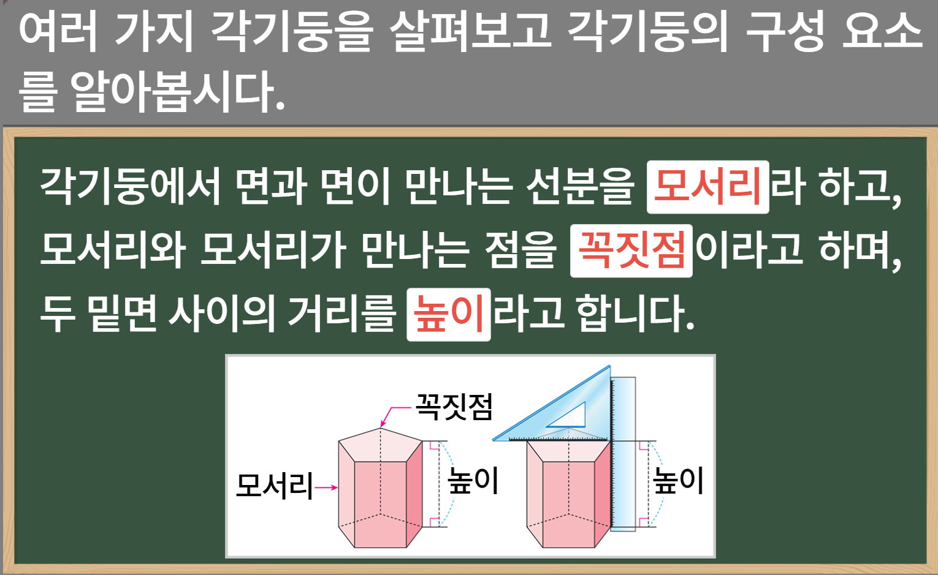

6-1
2. 각기둥과 각뿔
suh_0601_02_0004_202_2
04 각기둥을 알아볼까요(2)
수정사항
1 | 대발문 앞 연필 아이콘 추가
2 | 개념정리박스 디자인 수정 – 비고 참고
3 | 그림을 좌측으로 옮기고 빈 공간에 말풍선, 캐릭터 추가
4
5
1
2
3
옆면끼리 만나서 생긴 모서리의 길이로 높이를 알 수 있어요.
https://cdata2.tsherpa.co.kr/tsherpa/MultiMedia/Flash/2020/curri/index.html?flashxmlnum=yuni4856&classa=A8-C1-41-MM-MM-04-03-03-0-0-0-0&classno=MM_41_04/suh_0401_02_0003/suh_0401_02_0003_201_2.html

Slide 17
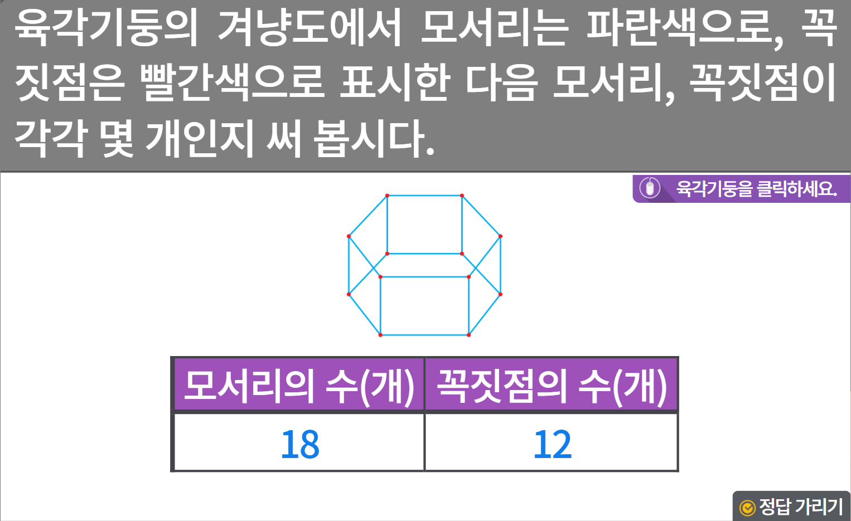
6-1
2. 각기둥과 각뿔
suh_0601_02_0004_203_1
04 각기둥을 알아볼까요(2)
수정사항
1 | 대발문 앞 연필 아이콘 추가
2 | 지시문 디자인 수정 볼드 > 육각기둥, 클릭
3 | 표 디자인 수정
4 | 정답확인 버튼 디자인 수정 정답 확인 > 정답 가리기로 토글됨
5
1
2
3
4

Slide 18
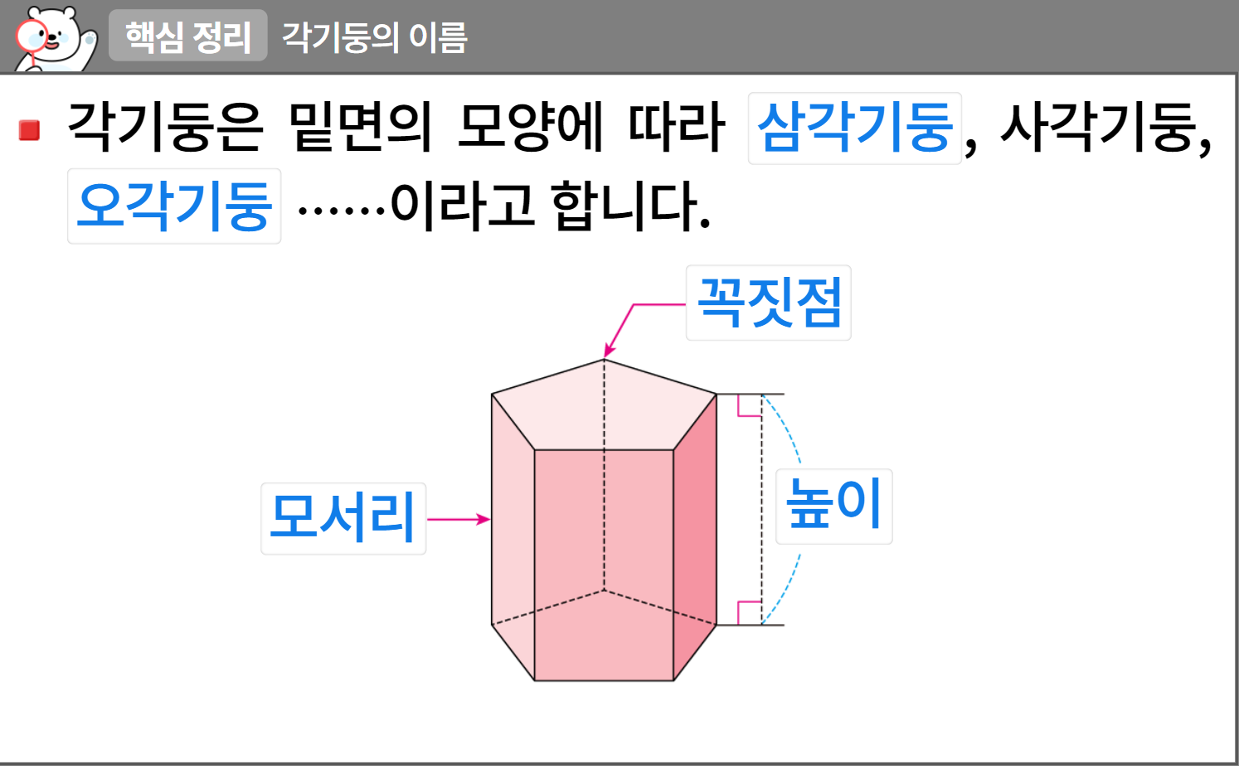
6-1
2. 각기둥과 각뿔
suh_0601_02_0004_301_1
04 각기둥을 알아볼까요(2)
1
수정사항
1 | 핵심정리 페이지 디자인 수정
2 | 블릿 디자인 수정
3 | 상단 탭 추가
4
5
1
2
3
3
2
https://cdata2.tsherpa.co.kr/tsherpa/MultiMedia/Flash/2020/curri/index.html?flashxmlnum=yuni4856&classa=A8-C1-31-MM-MM-04-03-02-0-0-0-0&classno=MM_31_04/suh_0301_02_0002/suh_0301_02_0002_301_1.html

Slide 19
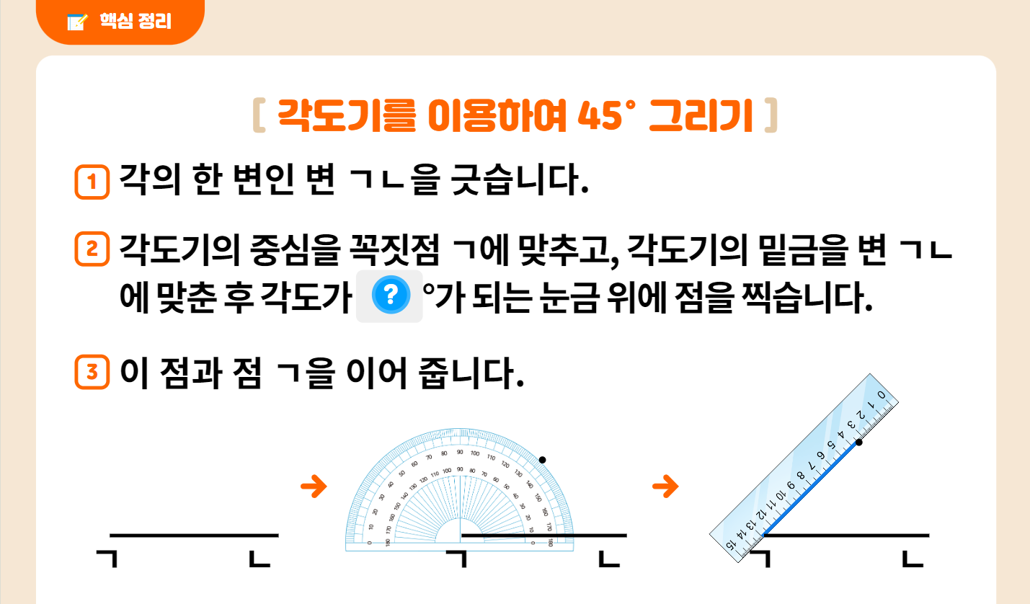
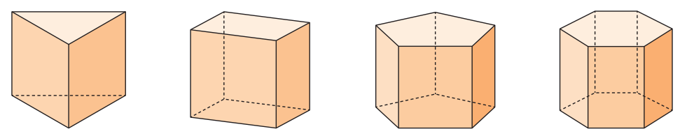

6-1
2. 각기둥과 각뿔
suh_0601_02_0004_301_1
04 각기둥을 알아볼까요(2)
수정사항
그림 출처: 수익 21쪽 3번 (https://cdata2.tsherpa.co.kr/tsherpa/MultiMedia/Flash/2019/curri/TSV56JR.html?flashxmlnum=yuni4856&classa=A8-C1-61-MM-MM-03-03-03-0-0-0-0&classno=MM_61_03/suhi_0601_02/suhi_0601_02_0004.html )
1
2
3
4
5
1
2
3
각기둥 구성요소 간의 관계
도형 | 한 밑면의 변의 수(개) | 꼭짓점의 수(개) | 면의 수(개) | 모서리의 수(개)
삼각기둥 | 3 | 6 | 5 | 9
사각기둥 | 4 | 8 | 6 | 12
오각기둥 | 5 | 10 | 7 | 15
육각기둥 | 6 | 12 | 8 | 18
https://cdata2.tsherpa.co.kr/tsherpa/MultiMedia/Flash/2020/curri/index.html?flashxmlnum=yuni4856&classa=A8-C1-41-MM-MM-04-03-04-0-0-0-0&classno=MM_41_04/suh_0401_02_0004/suh_0401_02_0004_301_1.html

Slide 20


6-1
2. 각기둥과 각뿔
suh_0601_02_0004_301_1
04 각기둥을 알아볼까요(2)
수정사항
1
2
3
4
5
1
2
3
각기둥 구성요소 간의 관계
도형 | 한 밑면의 변의 수(개) | 꼭짓점의 수(개) | 면의 수(개) | 모서리의 수(개)
삼각기둥 | 3 | 6 | 5 | 9
사각기둥 | 4 | 8 | 6 | 12
오각기둥 | 5 | 10 | 7 | 15
육각기둥 | 6 | 12 | 8 | 18
2
규칙
(꼭짓점의 수)＝(한 밑면의 변의 수)×
(면의 수)＝(한 밑면의 변의 수)＋
(모서리의 수)＝(한 밑면의 변의 수)×
2
3
https://cdata2.tsherpa.co.kr/tsherpa/MultiMedia/Flash/2020/curri/index.html?flashxmlnum=yuni4856&classa=A8-C1-41-MM-MM-04-03-04-0-0-0-0&classno=MM_41_04/suh_0401_02_0004/suh_0401_02_0004_301_1.html

Slide 21
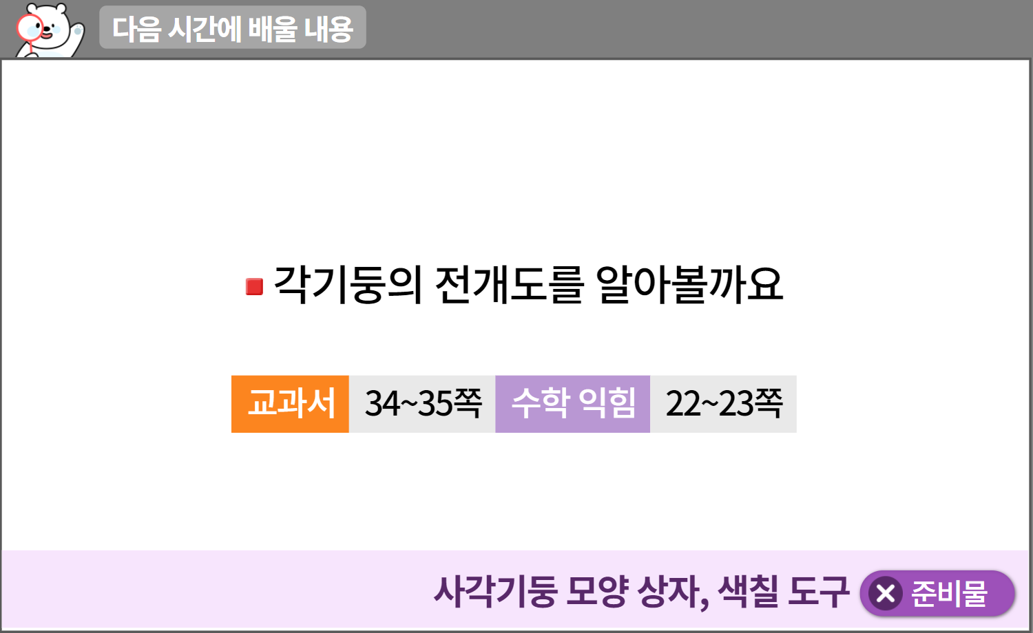
6-1
2. 각기둥과 각뿔
suh_0601_02_0004_302_1
04 각기둥을 알아볼까요(2)
수정사항
1 | 다음 시간에 배울 내용 페이지 디자인 수정
2 | 우측 상단 텍스트 추가 수학 34~35쪽 수학 익힘 22~23쪽
3 | 삭제
4 | 준비물 약물 및 팝업박스 디자인 수정 (비고 참고)
5
1
2
3
4
http://cdata.tsherpa.co.kr/tsherpa/MultiMedia/Flash/2020/curri/index.html?flashxmlnum=soboro2&classa=A8-C1-62-KK-KA-02-03-04-0-0-0-0&classno=AA_SAMPLE/nproto_sample/DA/nproto_cmn_912.html

Slide 22

6-1
2. 각기둥과 각뿔
suh_0601_02_0004_401_1
04 각기둥을 알아볼까요(2)
수정사항
1 | 확인 문제 게이트 페이지 수정
2
3
4
5

Slide 23
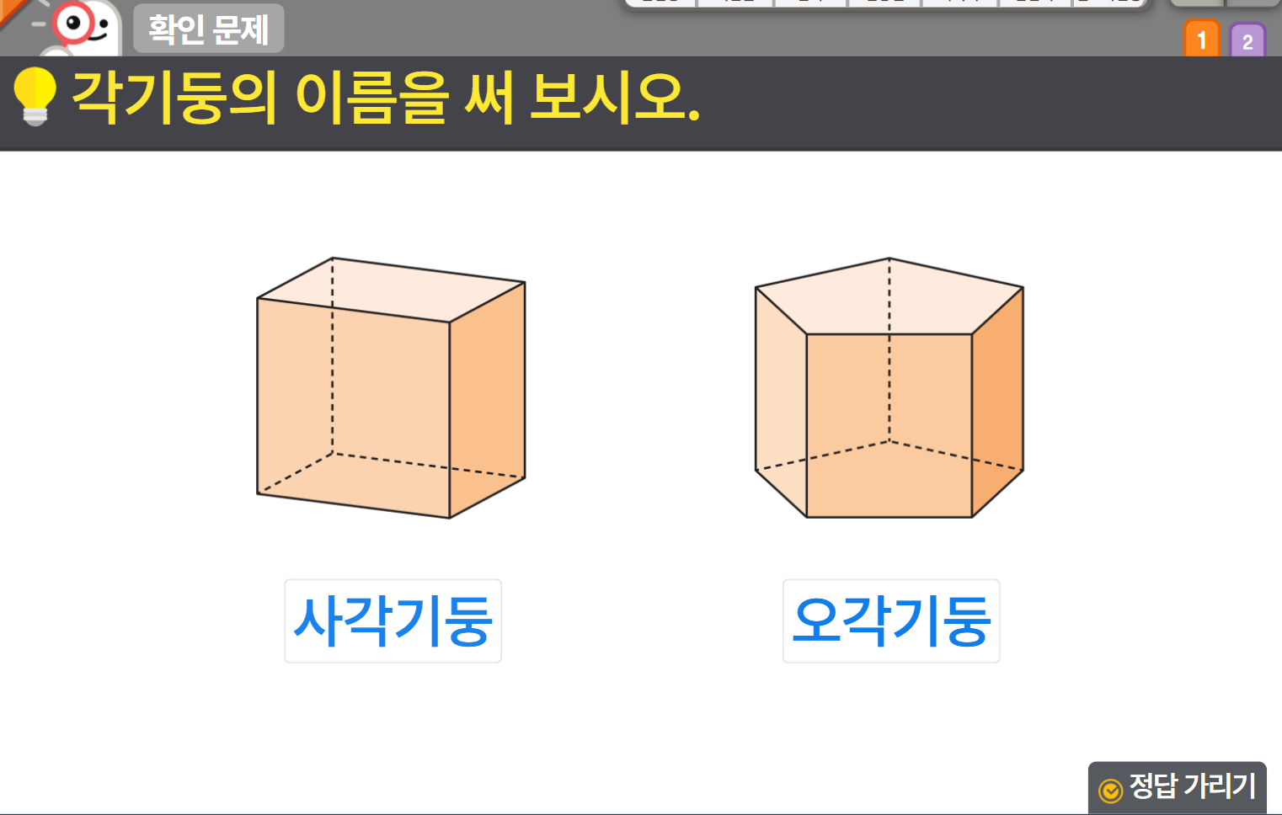

6-1
2. 각기둥과 각뿔
suh_0601_02_0004_401_1
04 각기둥을 알아볼까요(2)
수정사항
기존 1,2번은 1,2번에 넣고 3번, 4번, 5번 문제 신규 추가 확인문제 디자인 수정 (비고란 링크 참고, 이하 공통)
1 | 발문 앞 블릿 디자인 수정
2 | 정답 확인>정답 가리기로 토글됨
3
4
5
1
2

Slide 24
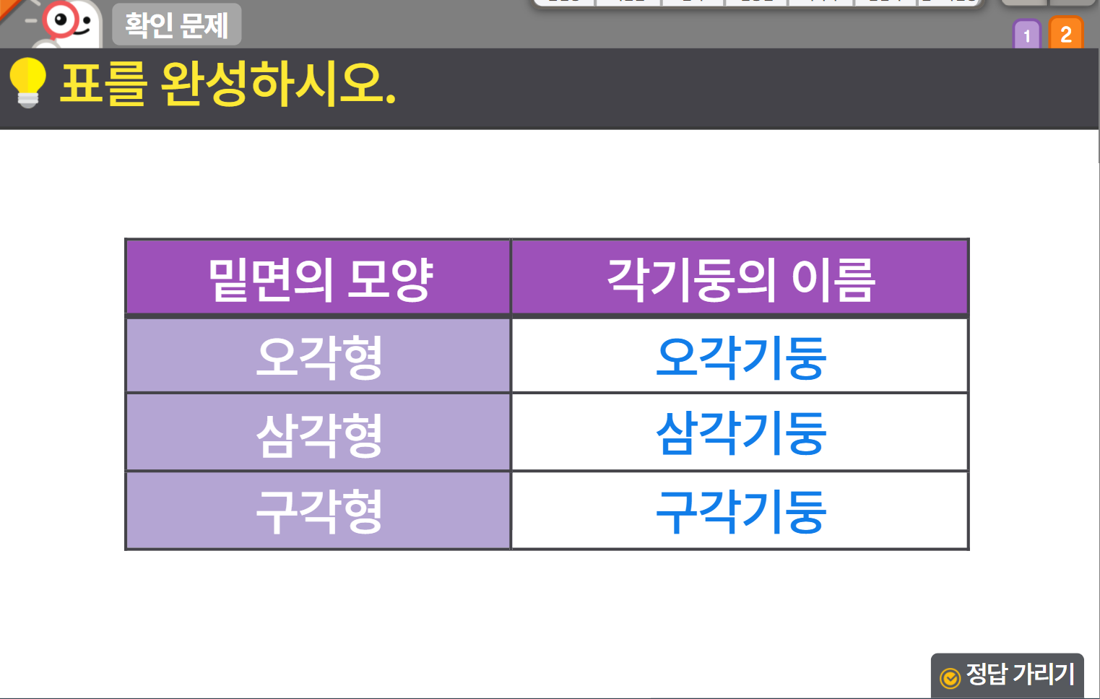
6-1
2. 각기둥과 각뿔
suh_0601_02_0004_401_1
04 각기둥을 알아볼까요(2)
수정사항
기존 1,2번은 1,2번에 넣고 3번, 4번, 5번 문제 신규 추가
1 | 발문 앞 블릿 디자인 수정
2 | 표 디자인 수정
3 | 정답 확인>정답 가리기로 토글됨
4
5
1
2
3

Slide 25


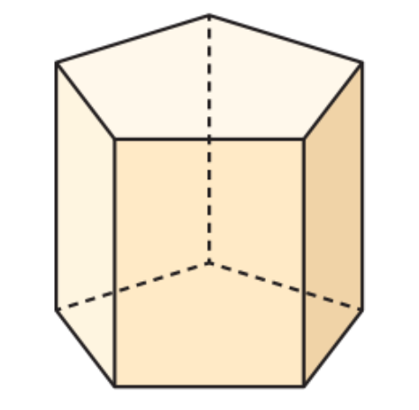



6-1
2. 각기둥과 각뿔
suh_0601_02_0004_401_1
04 각기둥을 알아볼까요(2)
수정사항
기존 1,2번은 1,2번에 넣고 3번, 4번, 5번 문제 신규 추가 그림 출처: 확인문제 2번 (https://cdata2.tsherpa.co.kr/tsherpa/MultiMedia/Flash/2019/curri/TSV56JR.html?flashxmlnum=yuni4856&classa=A8-C1-61-MM-MM-03-03-03-0-0-0-0&classno=MM_61_03/suhi_0601_02/suhi_0601_02_0004.html
1 | 답 칸 클릭하면 답 나타남. 정답 확인 버튼은 정답 가리기로 토글됨.
2
3
4
5
문제 1
문제 2
문제 3
문제 4
문제 5
각기둥을 보고 각 구성요소를 찾아 기호를 쓰시오.
옆면
모서리
ㄹ
꼭짓점
ㄹ
2

Slide 26




6-1
2. 각기둥과 각뿔
suh_0601_02_0004_401_1
04 각기둥을 알아볼까요(2)
수정사항
기존 1,2번은 1,2번에 넣고 3번, 4번, 5번 문제 신규 추가 그림 출처: 수익 21쪽 3번 https://cdata2.tsherpa.co.kr/tsherpa/MultiMedia/Flash/2019/curri/TSV56JR.html?flashxmlnum=yuni4856&classa=A8-C1-61-MM-MM-03-03-03-0-0-0-0&classno=MM_61_03/suhi_0601_02/suhi_0601_02_0004.html )
1 | 답 칸 클릭하면 답 나타남. 정답 확인 버튼은 정답 가리기로 토글됨.
2
3
4
5
문제 1
문제 2
문제 3
문제 4
문제 5
각기둥에서 개수가 서로 같은 것을 찾아 기호를 쓰시오.
꼭짓점의 수 옆면의 수
한 밑면의 변의 수 모서리의 수
,
1

Slide 27

6-1
2. 각기둥과 각뿔
suh_0601_02_0004_401_1
04 각기둥을 알아볼까요(2)
수정사항
기존 1,2번은 1,2번에 넣고 3번, 4번, 5번 문제 신규 추가 그림 출처: 수익 21쪽 3번 https://cdata2.tsherpa.co.kr/tsherpa/MultiMedia/Flash/2019/curri/TSV56JR.html?flashxmlnum=yuni4856&classa=A8-C1-61-MM-MM-03-03-03-0-0-0-0&classno=MM_61_03/suhi_0601_02/suhi_0601_02_0004.html )
1 | 풀이 확인 버튼 및 팝업 내용 추가(풀 팝업창 다음 슬라이드)
2 | 답 칸 클릭하면 답 나타남. 정답 확인 버튼은 정답 가리기로 토글됨.
3
4
5
문제 1
문제 2
문제 3
문제 4
문제 5
다음 조건을 만족하는 각기둥의 이름을 쓰시오.
(꼭짓점의 수)＋(모서리의 수)＝20
사각기둥
1
2

Slide 28
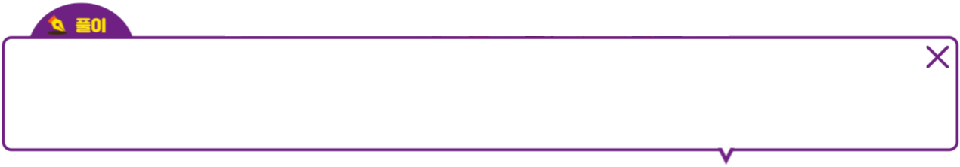
6-1
2. 각기둥과 각뿔
suh_0601_02_0004_401_1
04 각기둥을 알아볼까요(2)
수정사항
풀이 확인 클릭 시 나타나는 화면
1
2
3
4
5
문제 1
문제 2
문제 3
문제 4
문제 5
다음 조건을 만족하는 각기둥의 이름을 쓰시오.
(꼭짓점의 수)＋(모서리의 수)＝20
삼각기둥의 꼭짓점의 수: 6개, 모서리의 수: 9개 (합 15)
사각기둥의 꼭짓점의 수: 8개, 모서리의 수: 12개 (합 20)
오각기둥의 꼭짓점의 수: 10개, 모서리의 수: 15개 (합 25)
육각기둥의 꼭짓점의 수: 12개, 모서리의 수: 18개 (합 30)
꼭짓점의 수와 모서리의 수의 합이 20인 각기둥은 사각기둥입니다.
사각기둥

